Slide 1
第2章 半导体器件
陈 鸣
中山大学物理科学与工程技术学院

Slide 2
本章内容
第2章 半导体器件
2.1 半导体二极管 2.2 晶体管 2.3 晶闸管

Slide 3
2.1 半导体二极管 2.1.1 半导体的导电特性
1. 半导体材料
根据物体导电能力(电阻率)的不同，来划分导体、绝缘体和半导体。
导 体：ρ<10^{－4}Ω·m
绝缘体：ρ>10⁹Ω·m
半导体：导电性能介于导体和绝缘体之间。
半导体的晶体结构
典型的元素半导体有硅Si和锗Ge ，此外，还有化合物半导体砷化镓GaAs等。

Slide 4
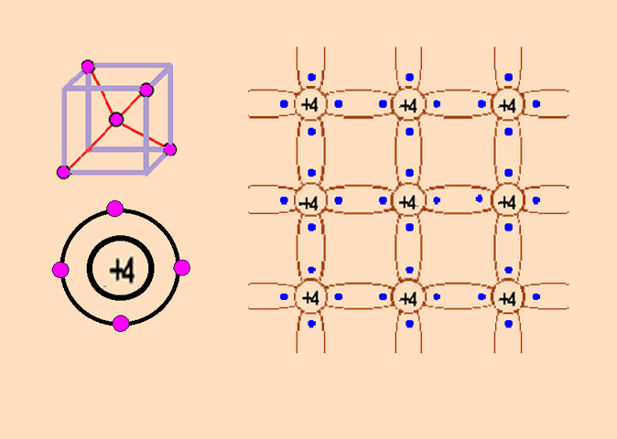
半导体的导电性能是由其原子结构决定的，就元素半导体硅和锗而言，其原子序数分别为14和32，但它们有一个共同的特点：即原子最外层的电子（价电子）数均为4 （3S²3P²/4S²4P²） ，其原子结构和晶体结构如图所示。

Slide 5
2. 本征半导体
纯净的、不含其他杂质的半导体。它在物理结构上呈单晶体形态。
本征半导体的晶体结构
共价键共用电子对
+4
+4
共
价
键
+4
+4
正离子核

Slide 6
本征半导体二种载流子
温度T=0K 时本征半导体结构图：
在绝对温度T=0K 时，所有的价电子都被共价键紧紧束缚其中，不能成为自由电子，因此本征半导体的导电能力很弱，接近绝缘体。
+4
+4
+4
+4

Slide 7
温度升高后，本征半导体结构图
自由电子
+4
+4
+4
+4
空穴
空穴——共价键中的空位。

Slide 8
温度升高后，本征半导体结构图
电子空穴对
所谓本征激发，就是由于随机热振动致使共价键被打破而产生电子—空穴对的过程。
+4
+4
+4
+4
这一现象称为
本征激发，也
称热激发。
空穴——共价键中的空位。

Slide 9
复合：与本征激发现象相反，即自由电子遇到空穴并填补空穴，从而使两者同时消失的现象。
空穴的移动——空穴的运动是靠相邻共价键中的价电子依次充填空穴来实现的。
在一定温度下，本征激发与复合这二者产生的电子－空穴对数目相等，达到一种动态平衡。

Slide 10
本征半导体中产生电流的根本原因：共价键中空穴的出现。
E
－
＋
空穴越多，载流子数目就越多，形成的电流就越大。
电 子 流
自由电子
+4
+4
空穴
空 穴 流
+4
+4
自由电子——带负电荷，形成电子流
两种载流子
空穴——视为带正电荷，形成空穴流

Slide 11
E
－
＋
本征半导体的导电性取决于外加能量：温度变化，导电性变化；光照变化，导电性变化。
电 子 流
自由电子
+4
+4
空穴
空 穴 流
+4
+4
自由电子——带负电荷，形成电子流
两种载流子
空穴——视为带正电荷，形成空穴流

Slide 12
本征激发
动态平衡
复合
在一定温度下本征半导体中载流子的浓度是一定的，并且自由电子与空穴的浓度相等。
T=300 K室温下,本征硅的电子和空穴浓度:
n = p =1.43×10¹⁰/cm³
本征锗的电子和空穴浓度: n = p =2.38×10¹³/cm³

Slide 13
K₁—常数，硅为3.87×10⁻⁶K^{-3/2}/cm³，锗为1.76×10⁻⁶ K^{-3/2}/cm³ ；
T—热力学温度；k—波耳兹曼常数，8.63 ×10⁻⁵ eV/K。（e—单位电荷，eV=J） ；
E_{GO}—禁带宽度，即绝对零度时破坏共价键所需的能量，硅为1.21eV，锗为0.78eV ；

Slide 14
3. 杂质半导体
在本征半导体中掺入某些微量元素作为杂质，可使半导体的导电性发生显著变化。掺入的杂质主要是三价或五价元素。掺入杂质的本征半导体称为杂质半导体。
N型半导体——掺入五价杂质元素（如磷）的半导体。 （Negative“负的” 英文第一个大写字母）
P型半导体——掺入三价杂质元素（如硼）的 半导体。（Positive “正的”英文第一个大写字母)

Slide 15
1). N型半导体
在硅（或锗）的晶体中掺入少量5价杂质元素，如磷，砷等。
因五价杂质原子中只有四个价电子能与周围四个半导体原子中的价电子形成共价键，而多余的一个价电子因无共价键束缚而很容易形成自由电子。
在N型半导体中自由电子是多数载流子，它主要由杂质原子提供；空穴是少数载流子, 由热激发形成。

Slide 16
提供自由电子的五价杂质原子因带正电荷而成为正离子，因此五价杂质原子也称为施主杂质。
N型半导体的结构图
自由电子的来源：
（1）本征激发产生（少量的）
（2）掺入杂质元素后多余出来的（大量的）
+4
+4
多余的电子
施主原子
+5
+4

Slide 17
2). P型半导体
在硅（或锗）的晶体中掺入少量3价杂质元素，如硼、镓等。
因三价杂质原子在与硅原子形成共价键时，缺少一个价电子而在共价键中留下一个空穴。
在P型半导体中空穴是多数载流子，它主要由掺杂形成；自由电子是少数载流子， 由热激发形成。
空穴很容易俘获电子，使杂质原子成为负离子。三价杂质 因而也称为受主杂质。

Slide 18
P型半导体的结构图
空穴的来源：
（1）本征激发产生（少量的）
（2）掺入杂质元素后多余出来的（大量的）
空穴
+4
+4
受主原子
+3
+4
自由电子的来源：
只有本征激发产生（少量的）

Slide 19

2.1.2 p-n结
1. p-n结的形成
对于P型半导体和N型半导体结合面，离子薄层形成的空间电荷区称为p-n结。
在空间电荷区，由于缺少多子，所以也称耗尽层。
在一块本征半导体在两侧通过扩散不同的杂质,分别形成N型半导体和P型半导体。此时将在N型半导体和P型半导体的结合面上形成如下物理过程:

Slide 20
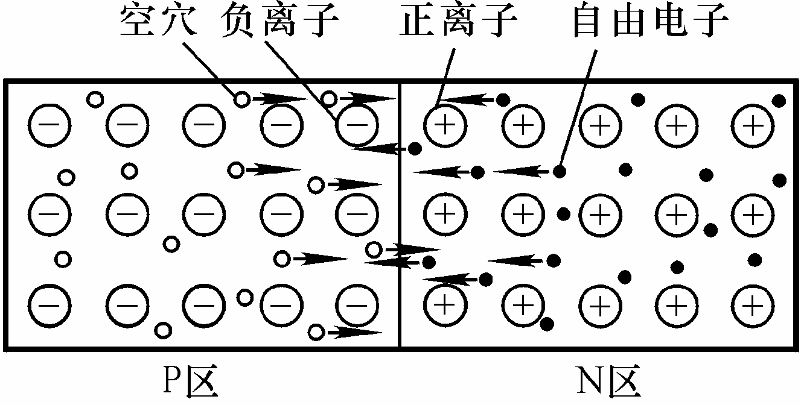
由于浓度差而产生的运动称为扩散运动

Slide 21
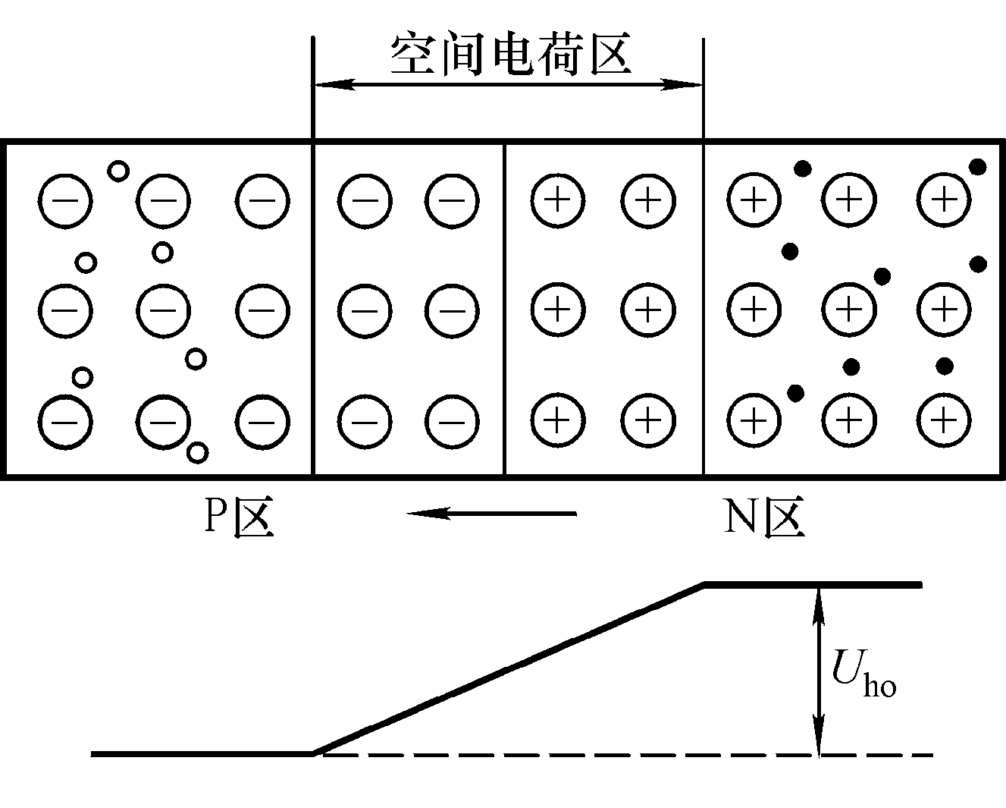
耗尽层
PN结
势垒区
阻挡层
-
+
（电位势垒）
V₀

Slide 22
耗尽层
PN结
势垒区
阻挡层
内电场可推动少子越过空间电荷区进入对方区内，少子在电场作用下的这种有规则的运动称为漂移运动。
-
+
－
＋
内电场
（电位势垒）
V₀

Slide 23
空间电荷的变化趋势：【注意：此时为无外加电压状态】
随着扩散运动的进行，
空间电荷区的宽度将逐渐增大；
随着漂移运动的进行，
空间电荷区的宽度将逐渐减小。
到达平衡时，
扩散电流＝漂移电流
PN结中总电流＝0
空间电荷区的宽度也达到稳定

Slide 24
2. p-n结的单向导电性
前提：只有在外加电压时才会显示出来
(1) p-n结外加正向电压
即电源的正极接P区，负极接N区。
PN结的这种接法称为正向接法或正向偏置（简称正偏）。

Slide 25
PN结加正向电压时导通
空间电荷区
多子空穴
－
－
－
－
－
+
+
多子电子
+
+
+
＋
－
扩散运动
P区
N区
－
－
－
－
－
+
+
+
+
+
－
－
－
－
－
+
+
+
+
+
内电场
外电场
V_{F}

Slide 26
PN结加正向电压时导通
变薄
多子空穴
－
－
－
－
－
+
+
多子电子
+
+
+
＋
－
P区
N区
－
－
－
－
－
+
+
+
+
+
－
－
－
－
－
+
+
+
+
+
内电场
外电场
V_{F}

Slide 27
PN结加正向电压时导通
变薄
多子空穴
－
－
－
－
－
+
+
多子电子
+
+
+
I：扩散电流
＋
－
P区
N区
－
－
－
－
－
+
+
+
+
+
－
－
－
－
－
+
+
+
+
+
内电场
I_{F}
外电场
正向电流
V_{F}

Slide 28
PN结加正向电压时导通
变薄
－
－
－
－
－
+
+
+
+
+
I：扩散电流
＋
－
P区
N区
－
－
－
－
－
+
+
+
+
+
－
－
－
－
－
+
+
+
+
+
内电场
I_{F}
外电场
内电场被削弱，多子的扩散加
强，形成较大的扩散电流I。
小结
V_{F}

Slide 29
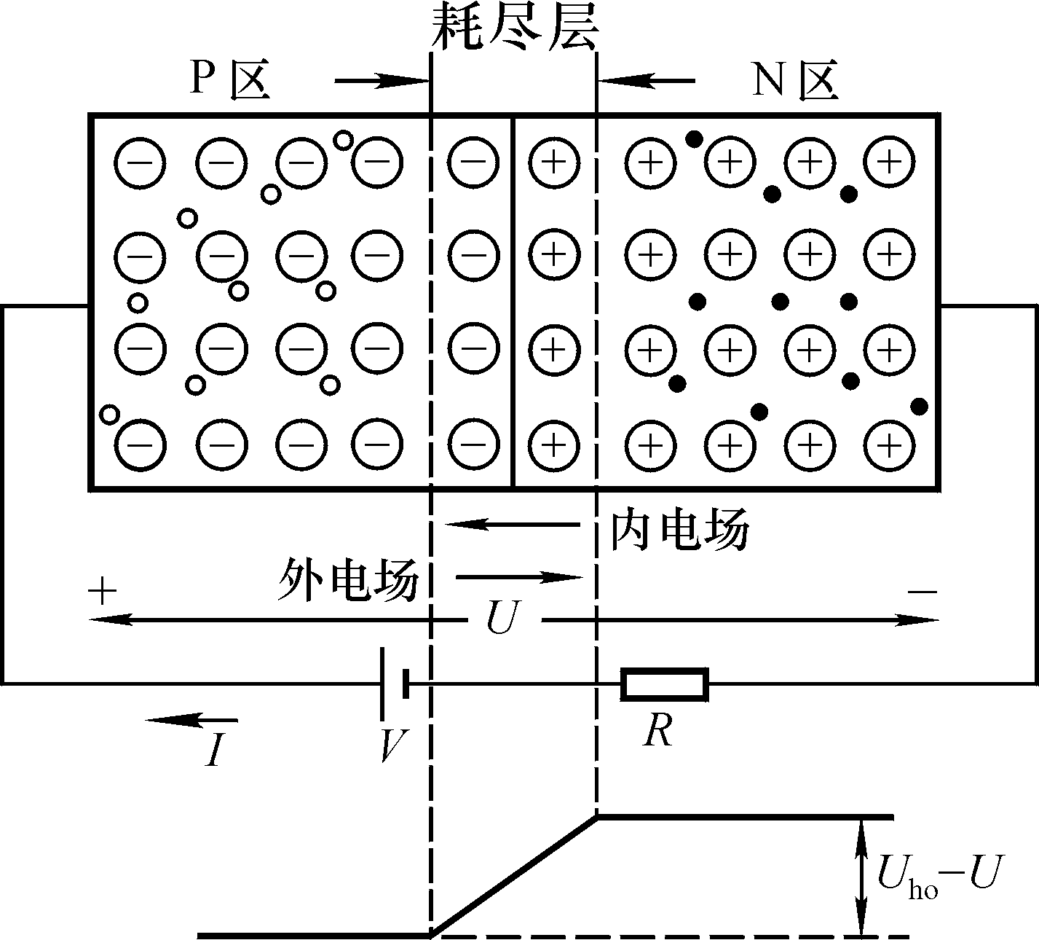
内外电场方向相反，故势垒降低，有利于扩散运动的进行。

Slide 30
(2) p-n结外加反向电压
即电源的正极接N区，负极接P区。
PN结的这种接法称为反向接法或反向偏置（简称反偏）。

Slide 31
PN结加反向电压时截止
空间电荷区
少子空穴
少子电子
－
－
－
－
－
+
+
+
+
+
－
＋
P区
N区
－
－
－
－
漂移运动
－
+
+
+
+
+
－
－
－
－
－
+
+
+
+
+
内电场
外电场
V_{R}

Slide 32
PN结加反向电压时截止
变厚
－
－
－
－
－
+
+
+
+
+
－
I：漂移电流
＋
P区
N区
－
－
－
－
－
+
+
+
+
+
－
－
－
－
－
+
+
+
+
+
内电场
外电场
I_{R}
温度一定时，反向电流I_{R}趋于恒定值，称为反向饱和电流I_{S}。
反向电流
V_{R}

Slide 33
PN结加反向电压时截止
变厚
－
－
－
－
－
+
+
+
+
+
－
I：漂移电流
＋
P区
N区
－
－
－
－
－
+
+
+
+
+
－
－
－
－
－
+
+
+
+
+
内电场
外电场
I_{R}
内电场被加强，多子的扩散受抑制。少子漂移加强，但少子数量有限，只能形成较小的反向电流I_{R}。
小结
V_{R}

Slide 34
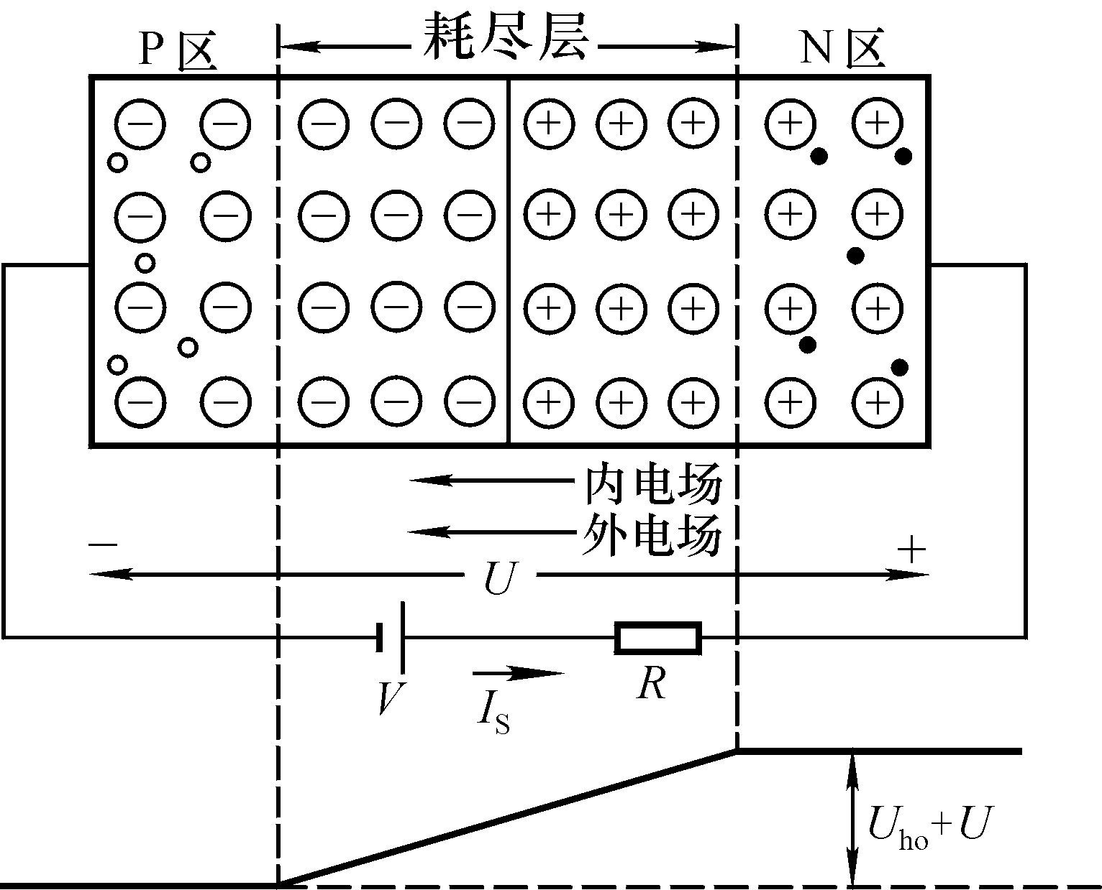
PN结加反向电压时截止
内外电场方向相同，故势垒升高，有利于漂移运动的进行。

Slide 35
归纳：
PN结加正向电压时，具有较大的正向扩散电流，呈现低电阻， PN结导通；
PN结加反向电压时，具有很小的反向漂移电流，呈现高电阻， PN结截止。
这就是PN结的单向导电性。
关 键
在于它的耗尽层的存在，且其宽度随外加电压而变化。
结束

Slide 36
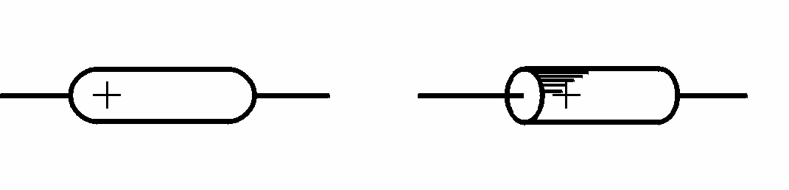
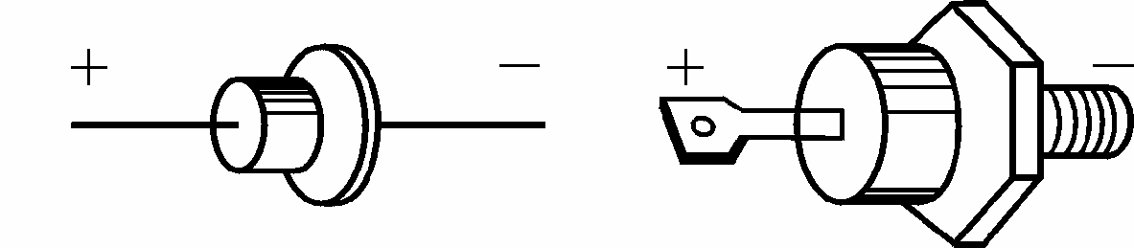
2.1.3 半导体二极管
1、半导体二极管的结构
二极管的几种常见外形

Slide 37
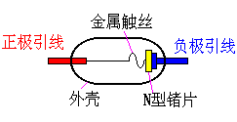
2、极管的几种常见结构
【Cathode】
【Anode】
二极管的结构示意图
(a)点接触型
PN结面积小，结电容小，用于检波和变频等高频电路。

Slide 38
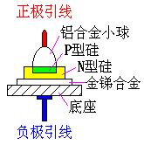
PN结面积大，用于工频大电流整流电路。
(b)面接触型
往往用于集成电路制造工艺中。PN 结面积可大可小，用于高频整流和开关电路中。
(c)平面型

Slide 39
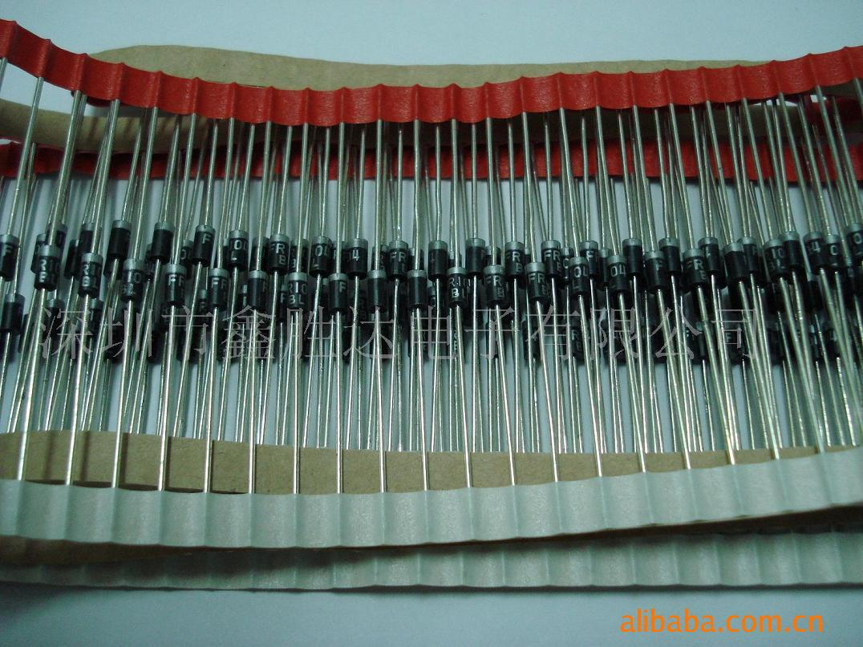
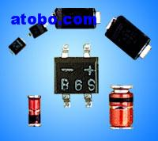
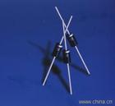
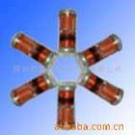
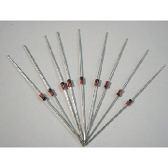


几种常见二极管实物图
触发二极管
开关二极管

Slide 40
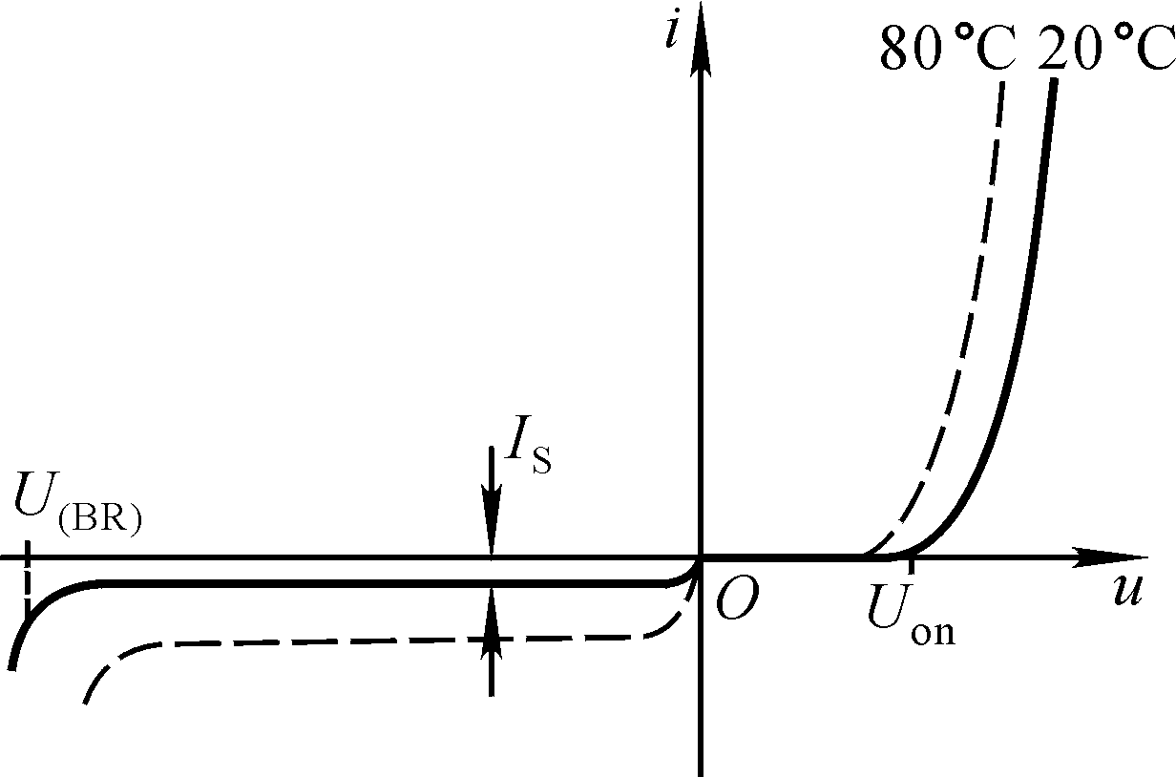
3 、二极管的伏安特性
i_{D}/mA
导通电压V_{on}
硅材料为0.6~0.7V左右；锗材料为0.2~0.3V左右。
V_{（BR）}
V_{on}
V_{th}
v_{D}/V
i_{D}/μA
门槛电压（或称死区电压）
(1). PN结的正向特性
（或称开启电压）
它的大小与二极管的材料及温度等因素有关。
硅管约为0.5V
锗管约为0.1V

Slide 41
PN结的电流方程
式中，I_{SR} —反向饱和电流； u —外加电压； U_{T} —温度的电压当量，且在常温下（T=300K）:
U_{T} = kT/q = 0.026V =26mV

Slide 42
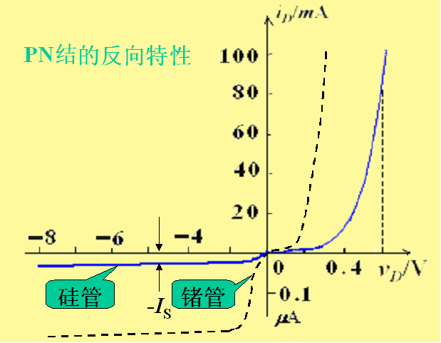
(2). PN结的反向特性
反向电流：
在一定温度下，少子的浓度一定，当反向电压达到一定值后，反向电流I_{R} 即为反向饱和电流I_{S}，基本保持不变。
反向电流受温度的影响大。

Slide 43
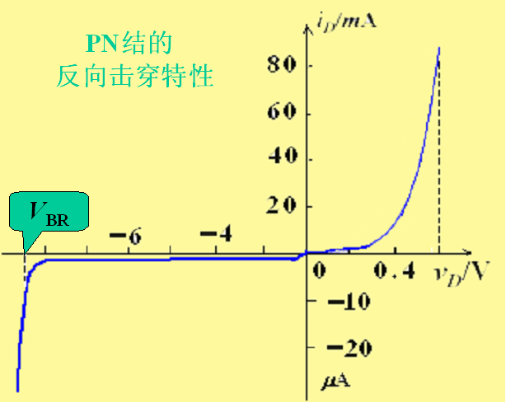
(3). PN结的反向击穿特性
反向击穿：当反向电压达到一定数值时，反向电流急剧增加的现象称为反向击穿（电击穿）。若不加限流措施，PN结将过热而损坏，此称为热击穿。电击穿是可逆的，而热击穿是不可逆的，应该避免。

Slide 44
温度对二极管的伏安特性的影响
i_{D}/mA
两点说明：
①关于死区电压
②与温度的关系
V_{（BR）}
V_{th}
v_{D}/V
i_{D}/μA
在环境温度升高时，二极管的正向特性曲线将左移，反向特性曲线下移。二极管的特性对温度很敏感。

Slide 45
4、二极管的主要参数
(1). I_{F}：最大整流电流
指二极管长期运行时，允许通过的最大正向平均电流。
(2). V_{BR}：反向击穿电压
指管子反向击穿时的电压值。
一般手册上给出的最大反向工作电压约为V_{BR}的一半。

Slide 46
(3). I_{R}：反向电流
指管子未击穿时的反向电流。其值愈小，则管子的单向导电性愈好。
温度对它影响很大，使用时应注意。
(4). 极间电容
低频或中频信号时二极管极间电容作用不予考虑；高频信号时才考虑作用。
（1）势垒电容C_{B}
（2）扩散电容C_{D}

Slide 47
5. 二极管的应用举例
u₂
(1). 整流电路
ωt
0
π
2π
3π
4π
u_{L}
u_{D}
u₂ >0 时:
二极管导通，u_{L}=u₂
u₂<0时:
二极管截止, u_{L}=0

Slide 48
(2). 限幅电路
u_{i}=6sinωt
v_{i}
R
D
0
u_{o}
ωt
u_{i}
0.7V
v_{O}
0.7V
0
当u_{i} ＞0.7V时，二极管才可导通.
ωt
-6V

Slide 49
(3). 钳位电路
图中，已知VA=3V， VB=0V， DA 、DB为硅管，求输出端F的电位并说明二极管的作用。
A
DA优先导通，则
D_{A}
VF=3–0.6=2.4V
B
F
D_{B}
DA导通后, DB因反偏而截止,
起隔离作用, DA起钳位作用,
将F端的电位钳制在+2.4V。
R
–12V
结束

Slide 50
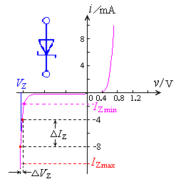
2.1.4 特殊二极管
1. 稳压二极管
（1）稳压二极管的伏安特性
利用二极管反向击穿特性实现稳压。稳压二极管稳压时工作在反向电击穿状态。
稳压管的 伏安特性

Slide 51
稳压管的参数主要有以下几项：
(1). 稳定电压 U_{Z}
稳压管工作在反向击穿区时的稳定工作电压。
(2). 稳定电流 I_{Z}
正常工作的参考电流。I < I_{Z} 时 ，管子的稳压性能差； I > I_{Z} ，只要不超过额定功耗即可。
(3). 电压温度系数 α_{U}
稳压管电流不变时，环境温度每变化 1 ℃ 引起稳定电压变化的百分比。

Slide 52
(1) V_{Z} > 7 V, α_{U}> 0； V_{Z} < 4 V， α_{U} < 0；
(2) V_{Z} 在 4 ~ 7 V 之间， α_{U}值比较小，性能比较稳定。
2CW17： V_{Z} = 9~10.5V,α_{U} = 0.09 %/℃
2CW11:V_{Z} = 3.2 ~ 4.5 V,α_{U} = -(0.05~ 0.03)%/℃
(3) 2DW7 系列为温度补偿稳压管，用于电子设备的精 密稳压源中。

Slide 53
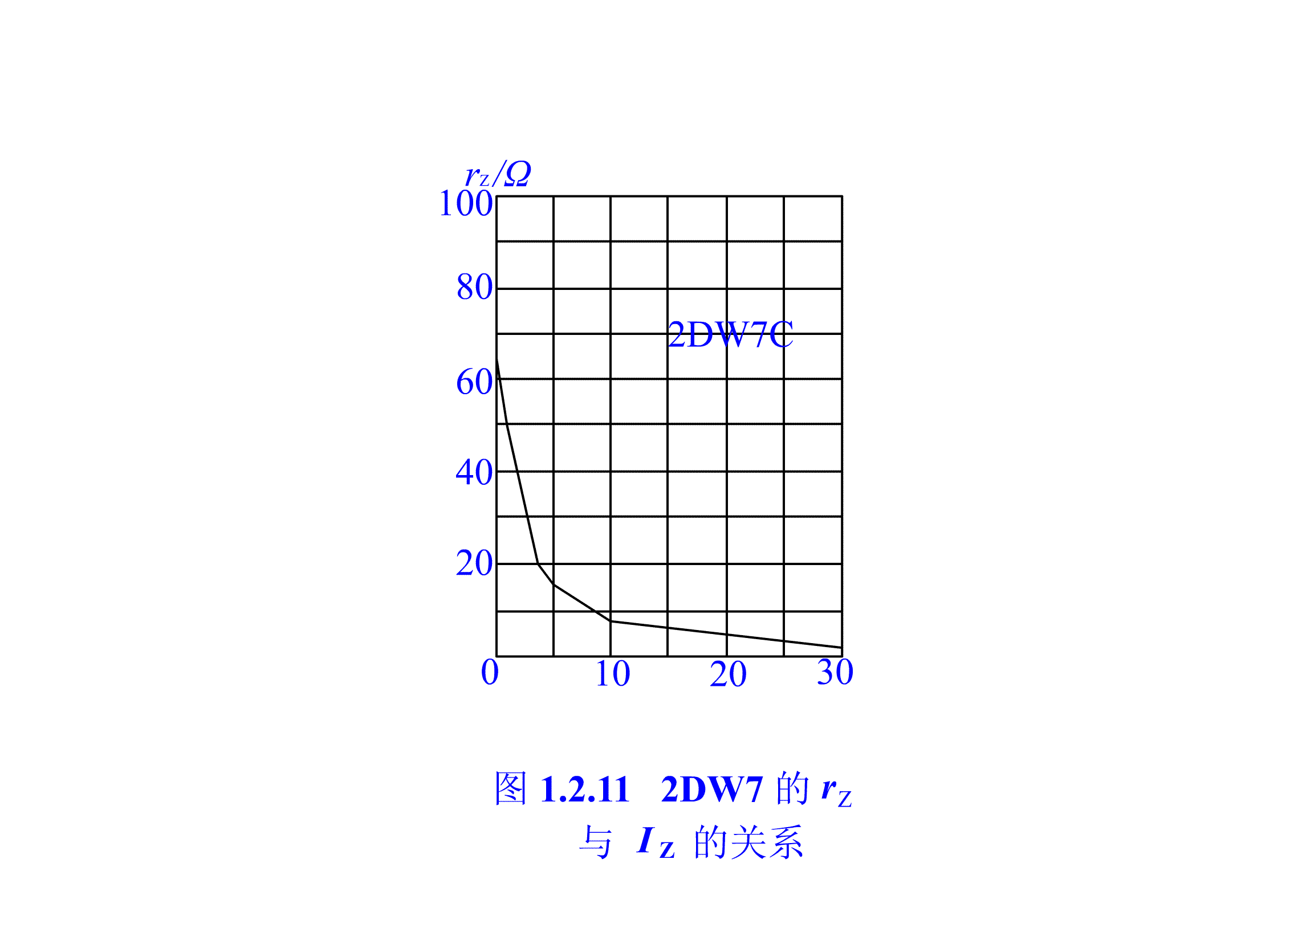
(4). 动态电阻 r_{Z}
r_{Z} 愈小愈好。对于同一个稳压管，工作电流愈大， r_{Z} 值愈小。
I_{Z} = 5 mA r_{Z} ≈ 16 Ω
I_{Z} = 20 mA r_{Z} ≈ 3 Ω
I_{Z}/mA

Slide 54
(5).最大耗散功率 P_{ZM}
由于稳定电流 I_{Z}在最大稳定工作电流 I_{Zmax} 和最小稳定工作电流 I_{Zmin}之间，稳压管才能正常工作。
（1）应使外加电源的正极接管子的N区，电源的负极接P区，以保证稳压管工作在反向击穿区【！！！】。
（2）稳压管应与负载电阻R_{L}并联，由于稳压管两端电压的变化量很小，因而使输出电压比较稳定。
（3）必须限制流过稳压管的电流I_{Z}，不要超过规定值，以免因过热而烧坏管子。

Slide 55
例1：稳压二极管的应用
稳压二极管技术数据为：稳压U_{ZW}=10V，I_{zmax}=12mA，I_{zmin}=2mA，负载电阻R_{L}=2kΩ，输入电压u_{i}=12V，限流电阻R=200 Ω 。若负载电阻变化范围为1.5 kΩ -- 4 kΩ ，是否还能稳压?如果负载电阻R_{L}=0.8kΩ，这时的情况如何？
i
i_{L}
解：
R
i_{z}
u_{i}
D_{Z}
U_{Z}
R_{L}
u_{O}

Slide 56
i_{L}=u_{o}/R_{L}=U_{Z}/R_{L}=10/2=5（mA）
i= （u_{i} - U_{Z}）/R=（12-10）/0.2=10 （mA）
i_{Z} = i - i_{L}=10-5=5 （mA）
R_{L}=1.5 kΩ , i_{L}=10/1.5=6.7（mA）, i_{Z} =10-6.7=3.3（mA）
R_{L}=4 kΩ , i_{L}=10/4=2.5（mA）, i_{Z} =10-2.5=7.5（mA）
负载变化,但i_{Z}仍在12mA和2mA之间,所以稳压管仍能起稳压作用。
i_{L}=u_{o}/R_{L}=U_{Z}/R_{L}=10/0.8=12.5（mA）
所以稳压管不能起稳压作用。

Slide 57
例2：稳压二极管的应用
（U_{Z}＝3V）
解： u_{i}和u_{o}的波形如图所示
D_{Z}
u_{i}
R
u_{O}
(a)
R
u_{i}
u_{O}
D_{Z}
(b)

Slide 58
2. 光电二极管
符号和特性
符号
工作原理：
i
无光照时，与普通二极管一样。
有光照时，分布在第三、四象限。
O
u
E = 200 lx
E = 400 lx
特性

Slide 59
3. 发光二极管LED (Light Emitting Diode)
工作条件：正向偏置
符号
一般工作电流几十 mA~几百mA
导通电压 (1 ∼ 3.5) V
i /mA
发光类型
可见光：红、黄、绿、白
u /V
O
2
不可见光：红外光
特性

Slide 60
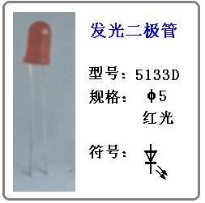
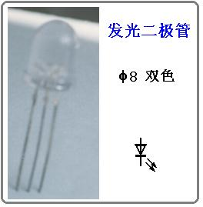
显示类型： 普通 LED ，
七段 LED ,
点阵 LED
另外还有
变容二极管、隧道二极管、肖特基二极管。

Slide 61
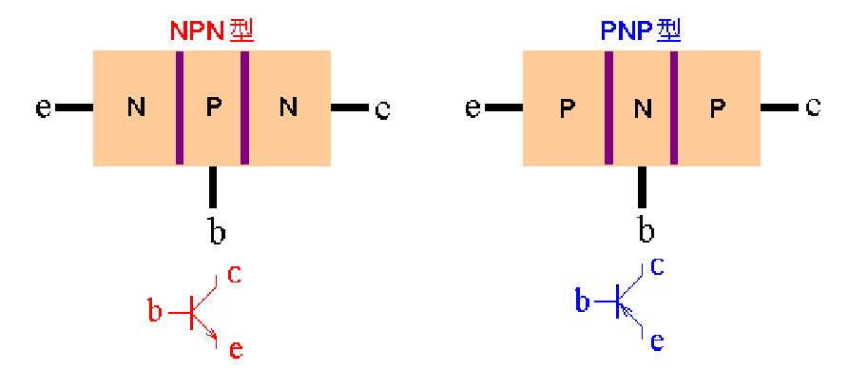
2.2 晶体管 (双极型三极管)
2.2.1 基本结构
半导体三极管的结构示意图如图所示。它有两种类型:NPN型和PNP型。
两种类型的三极管
发射极，用E或e
表示（Emitter）；
集电极，用C或c
表示（Collector）。
发射区
集电区
基区
发射结(Je)
集电结(Jc)
基极，用B或b表示（Base）
三极管符号

Slide 62

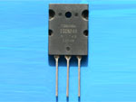
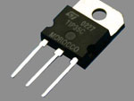
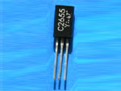
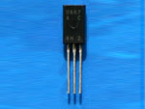
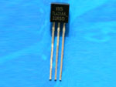
几种常见三极管实物图
大功率三极管
功率三极管
普通塑封三极管

Slide 63
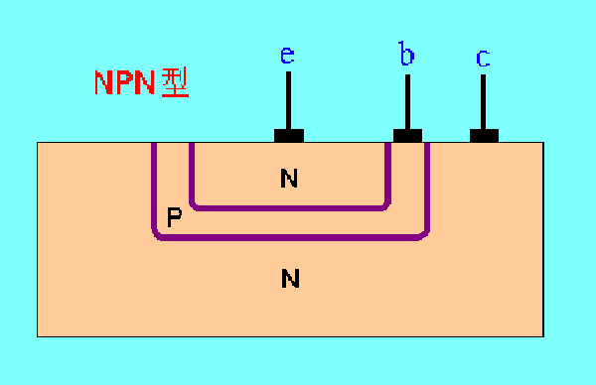
结构特点：
• 发射区的掺杂浓度最高；
• 集电区掺杂浓度低于发射区，且面积大；
• 基区很薄，一般在几个微米至几十个微米，且掺杂浓度最低。
管芯结构剖面图

Slide 64
集电极 c
集电区
N
c
集电结
基极 b
P
基区
发射结
b
N
e
发射区
符号
发射极 e
图 2.3.2(b) 三极管结构示意图和符号 NPN 型

Slide 65
集电极 c
集电区
P
N
集电结
基极 b
N
基区
N
发射结
P
发射区
发射极 e
图 2.3.2© 三极管结构示意图和符号 (b)PNP 型

Slide 66
三极管内部结构特点和外部连接条件
三极管若实现放大，必须从三极管内部结构和外部所加电源的极性来保证。
三极管内部结构要求：
1. 发射区高掺杂。即多子浓度高。
2. 基区做得很薄。通常只有几微米到几十微米，而且掺杂较少。
3. 集电结面积大。

Slide 67
三极管放大的外部条件：外加电源的极性应使发射结处于正向偏置状态，而集电结处于反向偏置状态。
即在满足内部结构要求的前提下，三极管要实现放大，必须连接成如下形式：
＋
c
＋
V_{CB}
c区
N
R_{c}
b
－
J_{c}
b区
P
＋
J_{e}
V_{CE}
R_{b}
V_{CC}
由V_{BB}保证发射结正偏
V_{BE}
e区
N
V_{BB}
－
e
－
集电结反偏
由V_{CC}、 V_{BB}保证
NPN共发射极接法
V_{CB}=V_{CE} - V_{BE} > 0

Slide 68
三极管内部载流子运动分为三个过程：
2.2.2 电流放大原理
晶体管内部载流子的运动
（1）发射区向基区注入电子，从而形成发射极电流I_{E}。
c
N
R_{c}
J_{c}
P
b
J_{e}
R_{b}
I_{EN}
N
V_{CC}
I_{EP}
V_{BB}
e
例：共发射极接法

Slide 69
三极管内部载流子运动分为三个过程：
（1）发射区向基区注入电子，从而形成发射极电流I_{E}。
c
N
R_{c}
J_{c}
P
b
J_{e}
R_{b}
I_{EN}
I_{EP}
N
V_{CC}
V_{BB}
e
I_{E}
=I_{EN}+I_{EP}
≈I_{EN}
例：共发射极接法

Slide 70
三极管内部载流子运动分为三个过程：
（1）发射区向基区注入电子，从而形成发射极电流I_{E}。
c
（2）在基区中
N
R_{c}
①电子继续向集电结扩散；
I_{B}
≈I_{BN}
复合
J_{c}
P
b
I_{BN}
J_{e}
R_{b}
②少数电子与基区空穴相复合，形成I_{B}电流。
I_{EN}
N
I_{EP}
V_{CC}
V_{BB}
e
I_{E}
例：共发射极接法

Slide 71
三极管内部载流子运动分为三个过程：
（1）发射区向基区注入电子，从而形成发射极电流I_{E}。
c
I_{C}
≈I_{CN}
（2）在基区中
N
I_{CN}
R_{c}
①电子继续向集电结扩散；
I_{B}
②少数电子与基区空穴相复合，形成I_{B}电流。
J_{c}
P
b
I_{BN}
J_{e}
R_{b}
I_{EN}
N
（3）集电区收集大部分的电子，形成I_{C}电流。
V_{CC}
I_{EP}
V_{BB}
e
I_{E}
例：共发射极接法

Slide 72
三极管内部载流子运动分为三个过程：
（1）发射区向基区注入电子，从而形成发射极电流I_{E}。
c
I_{C}
I_{CBO}
（2）在基区中
N
I_{CN}
R_{c}
①电子继续向集电结扩散；
I_{B}
②少数电子与基区空穴相复合，形成I_{B}电流。
J_{c}
P
b
I_{BN}
J_{e}
R_{b}
（3）集电区收集大部分的电子，形成I_{C}电流。
I_{EN}
N
V_{CC}
I_{EP}
V_{BB}
e
I_{E}
另外，集电区的少子形成反向饱和电流I_{CBO}
例：共发射极接法

Slide 73
晶体管的电流分配关系
将三极管看成一个广义的节点（如下图），有：
由KCL，有：
I_{C}
I_{E}=I_{C}+I_{B}
从内部载流子运动分看
I_{B}
I_{E}

Slide 74
共射直流电流放大系数
通常 I_{C} >> I_{CBO}
整理可得：
且令
I_{CEO}= (1+ β ) I_{CBO}
（穿透电流）

Slide 75
为共基直流电流放大系数，它只与管子的结构尺寸和掺杂浓度有关，与外加电压无关。一般 = 0.9∼0.99
是共射直流电流放大系数，同样，它也只与管子的结构尺寸和掺杂浓度有关，与外加电压无关。一般

Slide 76
2.2.3 晶体管的伏安特性曲线
1、输入伏安特性曲线
i_{B}=f(v_{BE})⏐ _{vCE=const}
简单地看，输入特性曲线类似于发射结的伏安特性曲线，即讨论i_{B}与v_{BE}之间的函数关系。因为有集电结电压的影响，它与一个单独的PN结的伏安特性曲线不同。为了排除v_{CE}的影响，在讨论输入特性曲线时，应使v_{CE}=常数。
v_{CE}的影响，可以用三极管的内部反馈作用解释，即v_{CE}对i_{B}的影响。

Slide 77
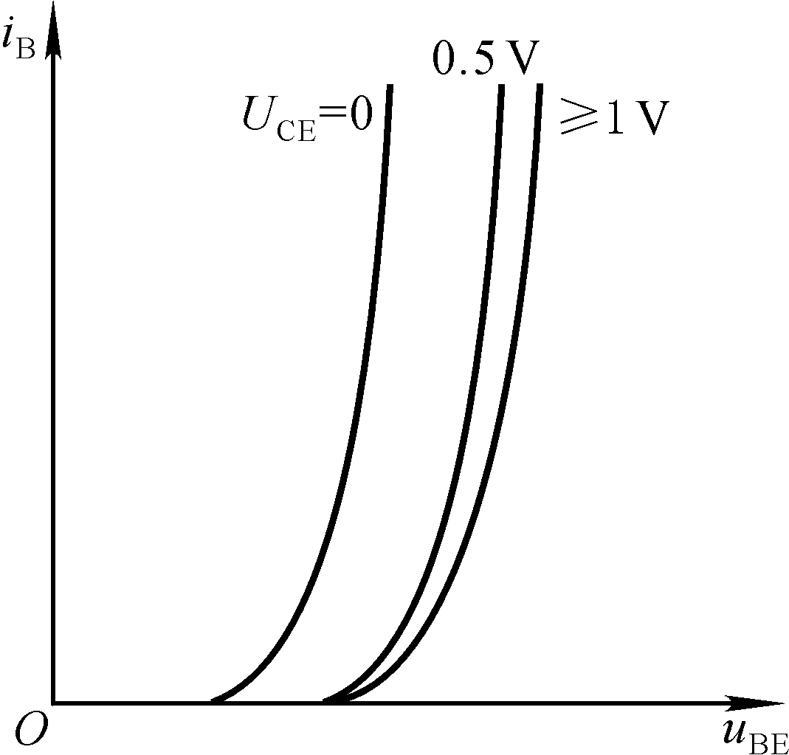
分三部分：
① 死区
② 非线性区
i_{B} /μA
v_{CE} =1V
25℃
③ 线性区
v_{CE} =0V
v_{CE} >1V
记住：
③
①当v_{CE}>1时，各条特性曲线基本重合。
②
①
②当v_{CE}增大时特性曲线相应的右移。
v_{BE} /V
共射接法的输入特性曲线

Slide 78
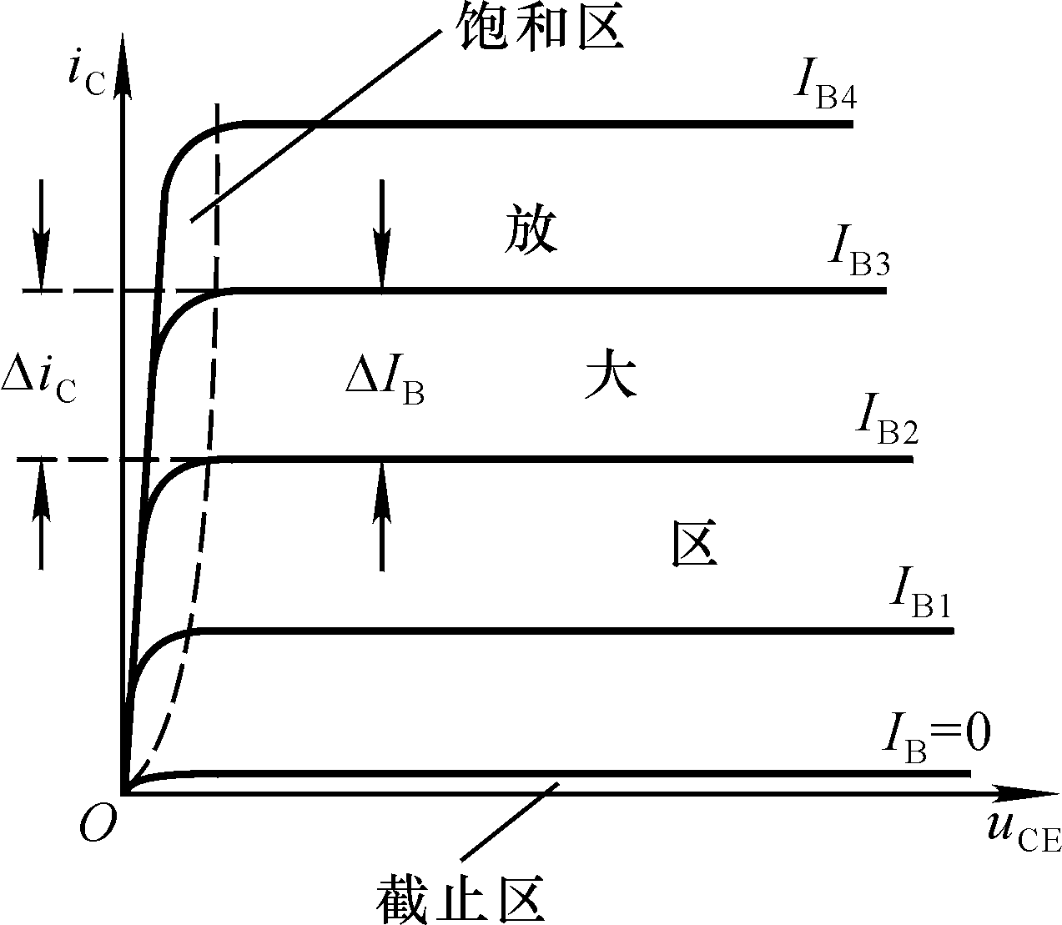
2、 输出特性曲线
它是以i_{B}为参变量的一族特性曲线。
i_{C}=f(u_{CE})⏐ _{IB=const}
现以i_{B}=40uA一条加以说明：
（1）当v_{CE}=0V时，因集电极无收集作用，i_{C}=0。
i_{C} /mA
=80μA
（2）当v_{CE}稍增大时，发射结虽处于正向电压之下，但集电结反偏电压很小，如：
=60μA
=40μA
=20μA
25℃
v_{CE} /V

Slide 79
v_{CE}<1V v_{BE}=0.7V
v_{CB}= v_{CE}-v_{BE}≤0.7V
集电区收集电子的能力很弱，i_{C}主要由v_{CE}决定：v_{CE}↑→i_{c}↑
（3）当u_{CE}增加到使集电结反偏电压较大时，如：
v_{CE}≥1V v_{CB}≥0.7V
运动到集电结的电子基本上都可以被集电区收集，此后v_{CE} 再增加，电流也没有明显得增加，特性曲线进入与v_{CE}轴基本平行的区域。
同理，可作出i_{B}=其他值的曲线。

Slide 80
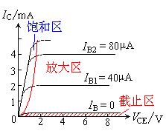
输出特性曲线可以划分为三个区域：
饱和区——i_{C}受v_{CE}显著控制的区域，该区域内v_{CE}的数值较小，一般v_{CE}<0.7V（硅管）。此时J_{e}正偏，J_{c}正偏或反偏电压很小。
特点：I_{C} 基本上不随 I_{B} 而变化，在饱和区三极管失去放大作用。 I _{C} ≠ β I_{B。}
当 v_{CE}= v_{BE}，即 v_{CB} = 0 时，称临界饱和，v_{CE} < v_{BE}时称为过饱和。

Slide 81
截止区——i_{C}接近零的区域，相当i_{B}=0的曲线的下方。此时J_{e}反偏，J_{c}反偏。
放大区——i_{C}平行于v_{CE}轴的区域，曲线基本平行等距。 此时J_{e}正偏，J_{c}反偏。电压大于0.7V左右（硅管）。
特点：各条输出特性曲线比较平坦，近似为水平线，且等间隔。
集电极电流和基极电流体现放大作用，即
当v_{CE}大于一定的数值时，I_{C}只与I_{B}有关,满足I_{C}=βI_{B}关系，该区域称为线性区（即放大区）。

Slide 82
2.2.4 主要参数
(1)、电流放大系数
(2)、集电极和基极之间的反向饱和电流 I_{CBO}
(3)、集电极和发射极之间的反向饱和电流 I_{CEO}
(4)、极限参数
集电极最大允许电流 I_{CM}
集电极最大允许耗散功率 P_{CM}
极间反向击穿电压

Slide 83
U_{CBO}—发射极开路时的集电结反向击穿电压
U_{CEO}—基极开路时集电极和发射极间的击穿电压。
U_{EBO}—集电极开路时发射结的反 向击穿电压。
几个击穿电压有如下关系 U_{CBO}＞U_{CEO}＞U_{EBO}
安全工作区同时要受 P_{CM}、I_{CM} 和U_{(BR)CEO}限制。
由P_{CM、} I_{CM}和U_{CEO}在输出特性曲线上可以确定过损耗区、过电流区和击穿区。

Slide 84
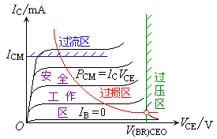
U _{(BR) CEO}
U_{CE}/V
输出特性曲线上的过损耗区和击穿区

Slide 85
2.2.5 晶体管电极的判别
[例1]：测量某NPN型BJT各电极对地的电压值如下，试判别管子工作在什么区域？
（1） V_{C} ＝6V V_{B} ＝0.7V V_{E} ＝0V
（2） V_{C} ＝6V V_{B} ＝4V V_{E} ＝3.8V
（3） V_{C} ＝3.6V V_{B} ＝4V V_{E} ＝3.4V
原则：
截止
放大
饱和
发射结
反偏
正偏
正偏
集电结
反偏
反偏
正偏
解：
对NPN管而言，放大时V_{C} ＞ V_{B} ＞ V_{E}
对PNP管而言，放大时V_{C} ＜ V_{B} ＜V_{E}
（1）放大区
（2）截止区
（3）饱和区

Slide 86
例[2]：测得工作在放大电路中几个晶体管三个电极的电位U₁、U₂、U₃分别为：
（1）U₁=3.5V、U₂=2.8V、 U₃=12V
（2）U₁=3V、 U₂=2.8V、 U₃=12V
（3）U₁=6V、 U₂=11.3V、 U₃=12V
（4）U₁=6V、 U₂=11.8V、 U₃=12V
判断它们是NPN型还是PNP型？是硅管还是锗管？并确定e、b、c。
解：
原则：先求U_{BE}，若等于0.6-0.7V，为硅管；若等于0.2-0.3V，为锗管。发射结正偏，集电结反偏。
NPN管 U_{BE}＞0， U_{BC}＜0，即U_{C} ＞ U_{B} ＞ U_{E} 。
PNP管 U_{BE}＜0， U_{BC} ＞ 0，即U_{C} ＜ U_{B} ＜ U_{E} 。

Slide 87
（1）U₁ b、U₂ e、U₃ c NPN 硅
（2）U₁ b、U₂ e、U₃ c NPN 锗
（3）U₁ c、U₂ b、U₃ e PNP 硅
（4）U₁ c、U₂ b、U₃ e PNP 锗

Slide 88
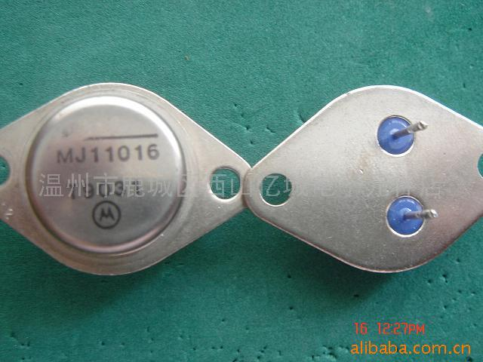
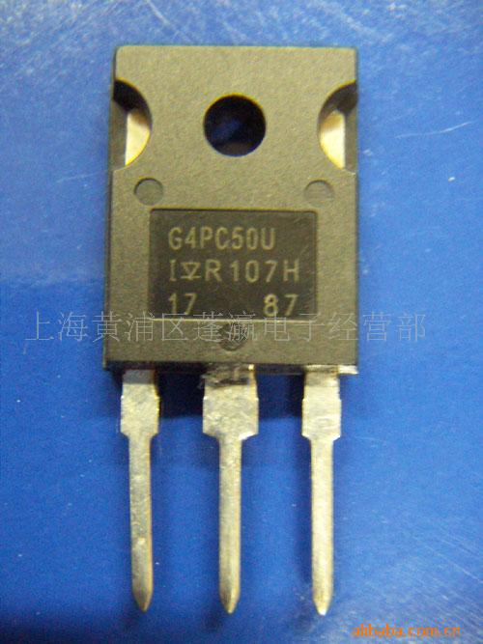
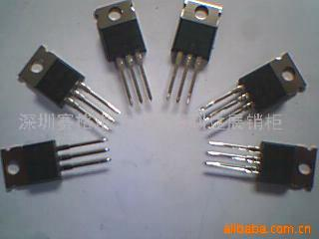
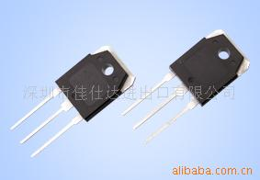
2.2.6 场效应晶体管简介(单极型三极管)
场效应管：一种载流子参与导电，利用输入回路的电场效应来控制输出回路电流的三极管，又称单极型三极管。

Slide 89
FET的分类：
根据结构不同，可分为：
结型场效应管（JFET——Junction type Field Effect Transistor）
N沟道
P沟道
金属－氧化物－半导体场效应管（MOSFET——Metal Oxide-Semiconductor type Field Effect Transistor）
N沟道
增强型
P沟道
N沟道
耗尽型
P沟道

Slide 90
FET的特点：
体积小，重量轻，价格低，寿命长；
功耗低
输入阻抗大（10⁷～10¹²Ω）
热稳定性好（与环境温度关系不大）
抗干扰能力强
缺点：速度低。

Slide 91
一、N沟道增强型MOS管
所谓“增强型”：指v_{GS}=0时，没有导电沟道，即i_{D}=0，而必须依靠栅源电压v_{GS}的作用，才形成感生沟道的FET，称为增强型FET。
铝电极
SiO₂
绝缘层
1、结构
半导体

Slide 92
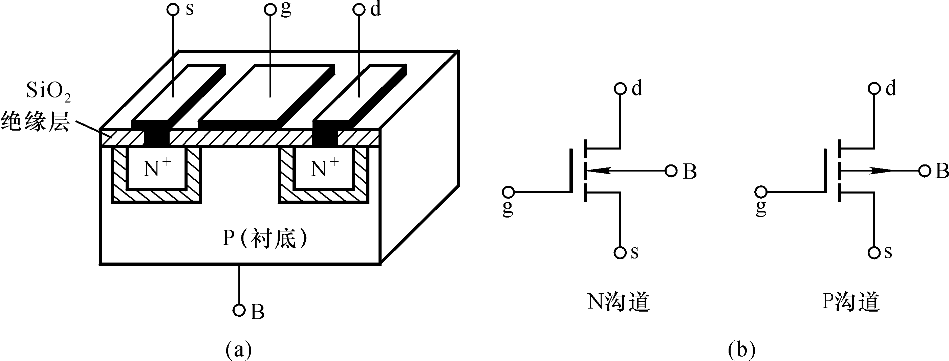
符号：
栅极g
源极s
漏极d
2. 工作原理

Slide 93
绝缘栅场效应管利用 U_{GS} 来控制“感应电荷”的多少，改变由这些“感应电荷”形成的导电沟道的状况，以控制漏极电流 I_{D。}
① 栅源电压v_{GS}的控制作用
当v_{GS}=0V时：
S
D
漏源之间相当于两个背靠背的 PN 结，无论漏源之间加何种极性电压，总是不导电。
B

Slide 94
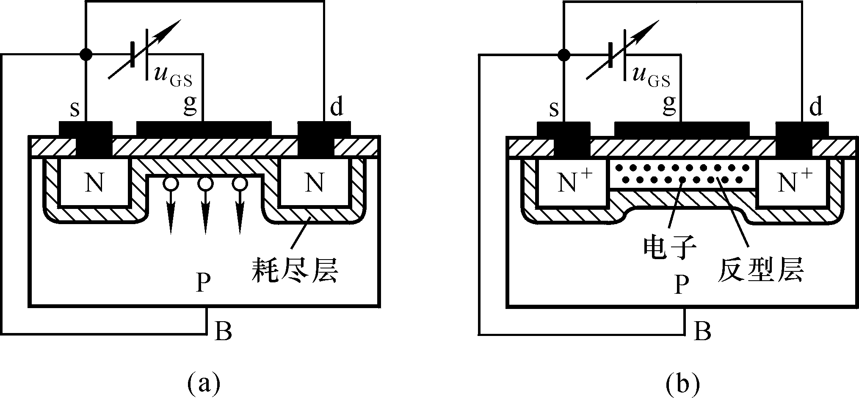
现假设v_{DS}=0V，在s、g间加一电压v_{GS}＞0V
当v_{GS}＞0V时→认为金属极板（铝）与P型衬底间构成一个平板电容
→形成由栅极指向P型衬底的纵向电场
+
→将靠近栅极下方的空穴向下排斥
-
→形成耗尽层。

Slide 95
现假设v_{DS}=0V，在s、g间加一电压v_{GS}＞0V
当v_{GS}增大时→耗尽层增宽，并且该大电场会
把衬底的自由电子吸引到耗尽层与绝缘层之间，形成一N型薄层，构成漏-源之间的导电沟道，称为反型层（也称感生沟道）。
v_{GS}↑→反型层越厚
→沟道电阻↓→两个N⁺区被感生沟道连在一起
∵ v_{DS}=0 ∴i_{D}≡0

Slide 96
关于“开启电压”的定义
刚刚产生沟道所需的栅源电压v_{GS}，用V_{TH}表示 。
v_{GS}越大，反型层越宽，导电沟道电阻越小。
N沟道增强型MOS管的基本特性：
v_{GS} ＜ V_{TH}，管子截止，
v_{GS} ＞V_{TH}，管子导通。
v_{GS} 越大，沟道越宽，在漏源电压v_{DS}＝0时，漏极电流I_{D}始终为0。

Slide 97

② 漏源电压v_{DS}对漏极电流i_{d}的控制作用
假设v_{GS}＞V_{TH}且为一固定值时，并在漏－源之间加上正电压v_{DS}:
(a) v_{DS}=0时，i_{D}=0
(b) 外加v_{DS}较小时
v_{DS}< v_{GS}-V_{TH}，
即v_{GD}=v_{GS}-v_{DS}>V_{TH}

Slide 98
② 漏源电压v_{DS}对漏极电流i_{d}的控制作用
假设v_{GS}＞V_{TH}且为一固定值时，并在漏－源之间加上正电压v_{DS}:
(a) v_{DS}=0时，i_{D}=0
(b) 外加v_{DS}较小时
v_{DS}< v_{GS}-V_{TH}，
即v_{GD}=v_{GS}-v_{DS}>V_{TH}
v_{DS}↑→i_{d}↑；同时沟道靠漏区变窄

Slide 99
② 漏源电压v_{DS}对漏极电流i_{d}的控制作用
（c）当v_{DS}增加到使v_{GD}=V_{TH}时，沟道靠漏区夹断，称为预夹断。

Slide 100
② 漏源电压v_{DS}对漏极电流i_{d}的控制作用
（c）当v_{DS}增加到使v_{GD}=V_{TH}时，沟道靠漏区夹断，称为预夹断。
（d）v_{DS}再增加，预夹断区加长， v_{DS}增加的部分基本降落在随之加长的夹断沟道上，i_{d}基本不变。

Slide 101
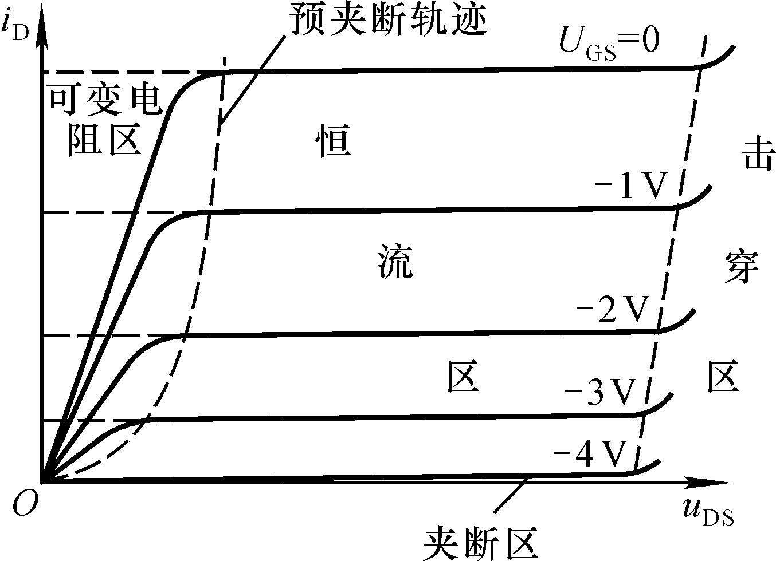
当v_{GD} = v_{GS} - v_{DS} <V_{GS(off)} 时，即v_{DS} > v_{GS} - V_{GS(off)} > 0，导电沟道夹断， i_{D} 不随v_{DS} 变化 ； 但v_{GS} 越小，即|v_{GS}| 越大，沟道电阻越大，对同样的v_{DS} ， i_{D} 的值越小。所以，此时可以通过改变v_{GS} 控制i_{D} 的大小， i_{D}与v_{DS} 几乎无关，
可以近似看成受v_{GS} 控制的电流源。由于漏极电流受栅-源电压的控制，所以场效应管为电压控制型元件。

Slide 102
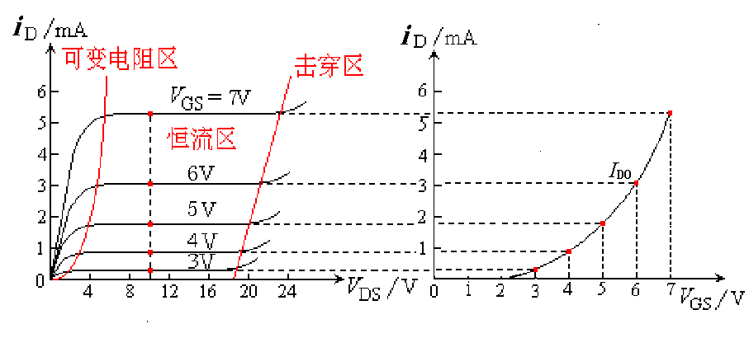
3.特性曲线与电流方程
① 输出特性
② 转移特性
I_{D0}为当v_{GS}=2V_{TH}时的i_{D}值
⎛
v
⎞
2
=
⎜
GS
−
(
当
>
)
i
I
⎜
1
v
V
时
D
DO
⎝
V
⎠
GS
TH
TH
夹断区
V_{TH}
2V_{TH}

Slide 103
二、N沟道耗尽型MOS管
所谓“耗尽型”：指v_{GS}=0时，也会存在导电沟道，i_{D}≠0的FET，称为耗尽型FET。
在栅极下方的SiO₂层中掺入了大量的金属正离子。所以当v_{GS}=0时，这些正离子已经感应出反型层，形成了沟道。

Slide 104
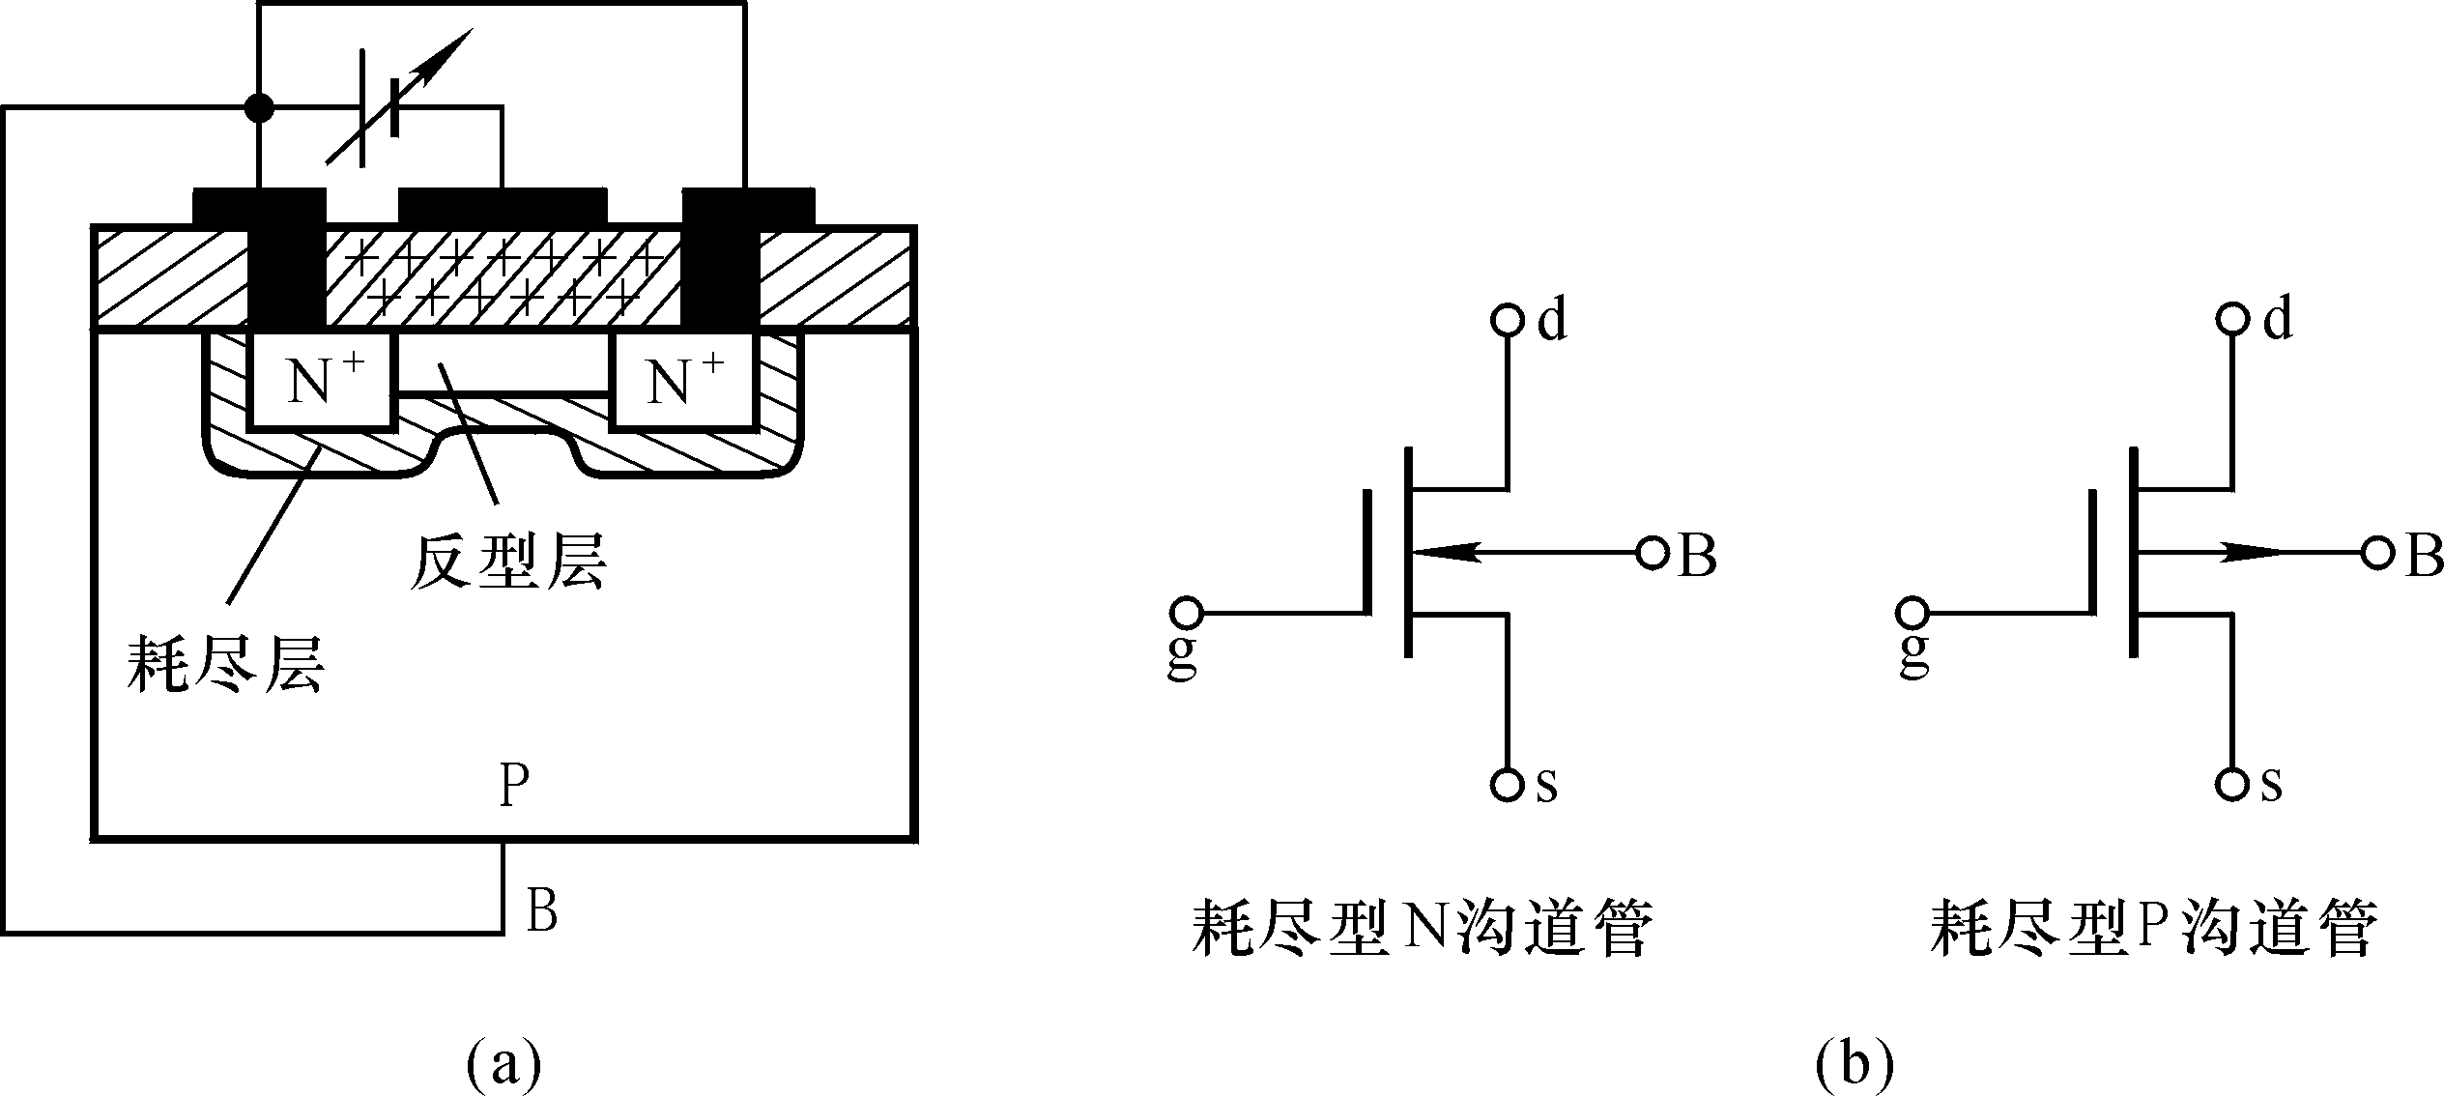
符号
特点：
当v_{GS}=0时，就有沟道，加入v_{DS，}就有i_{D}。
当v_{GS}＞0时，沟道增宽，i_{D}进一步增加。
当v_{GS}＜0时，沟道变窄，i_{D}减小。
夹断电压（ V_{GS(off)}）——沟道刚刚消失所需的栅源电压v_{GS}。

Slide 105
各类场效应管的符号和特性曲线
种 类 |  | 符 号 | 转移特性曲线 | 输出特性曲线
结型 N 沟道 | 耗尽型
结型 P 沟道 | 耗尽型
绝缘 栅型 N 沟道 | 增强型
D
i_{D} /mA
i_{D}
U_{GS}= 0V
I_{DSS}
−
−
G
−
u_{GS}
O
u_{DS}
S
U_{P}
O
i_{D}
i_{D}
u_{GS}
ο
D
O
U_{P}
+
u_{DS}
+
I_{DSS}
+
G
S
U_{GS}= 0V
D
i_{D}
+
i_{D}
+
+
B
+
G
O
U_{T}
u_{GS}
O
U_{GS} = U_{T}
S
u_{DS}

Slide 106
种 类 |  | 符 号 | 转移特性曲线 | 输出特性曲线
绝缘 栅型 N 沟道 | 耗尽型
绝缘 栅型 P 沟道 | 增强型
 | 耗尽型
D
I_{D}
I_{D}
+
I_{D}
U_{GS}=0
_
I_{DSS}
_
B
_
G
U_{GS}
S
U_{P}
O
O
U_{DS}
D
U_{T}
I_{D}
U_{GS}=U_{T}
I_{D}
I_{D}
O
ο
U_{GS}
U_{DS}
B
_
G
S
_
I_{D}
_
D
U_{P}
I_{D}
O
ο
U_{DS}
I_{D}
U_{GS}
+
B
I_{DSS}
+
G
U_{GS}= 0V
S
_

Slide 107
三、场效应管的主要参数
1、直流参数
（1）饱和漏极电流 I_{DSS}
为耗尽型场效应管的一个重要参数。
（2）夹断电压 U_{P} 或U_{GS(off)}
为耗尽型场效应管的一个重要参数。
（3） 开启电压 U_{TH} 或U_{GS(th)}
为增强型场效应管的一个重要参数。
（4） 直流输入电阻 R_{GS}
输入电阻很高。结型场效应管一般在 10⁷ Ω 以上，
绝缘栅场效应管更高，一般大于 10⁹ Ω。

Slide 108
2、交流参数
（1） 低频跨导 g_{m}
用以描述栅源之间的电压 u_{GS} 对漏极电流 i_{D} 的控 制作用。
单位：i_{D} 毫安(mA)；u_{GS} 伏(V)；g_{m} 毫西门子(mS)
（2） 极间电容
这是场效应管三个电极之间的等效电容，包括 C_{gs}、 C_{gd}、C_{ds}。 极间电容愈小，则管子的高频性能愈好。 一般为几个皮法。

Slide 109
3、极限参数
（1）最大漏极电流I_{DM}
（2）漏源击穿电压 U_{(BR)DS}
当漏极电流 I_{D} 急剧上升产生雪崩击穿时的 U_{DS 。}
（3） 漏极最大允许耗散功率 P_{DM}
由场效应管允许的温升决定。漏极耗散功率转化为 热能使管子的温度升高。
（4） 栅源击穿电压U_{(BR)GS}
场效应管工作时，栅源间 PN 结处于反偏状态，若 U_{GS} > U_{(BR)GS} ，PN 将被击穿，这种击穿与电容击 穿的情况类似，属于破坏性击穿。

Slide 110
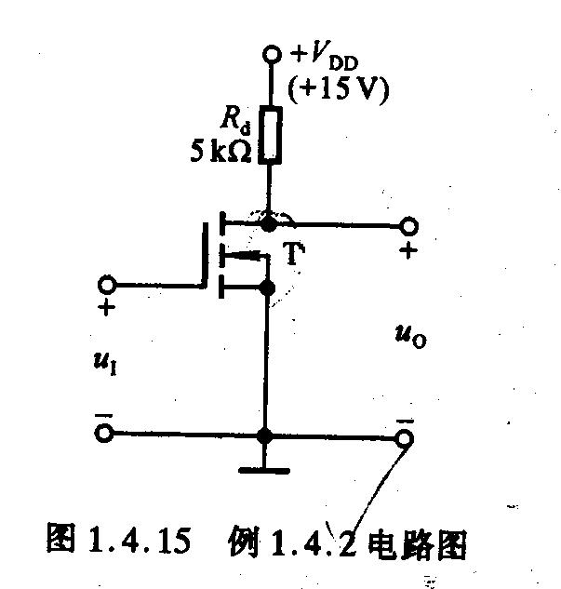
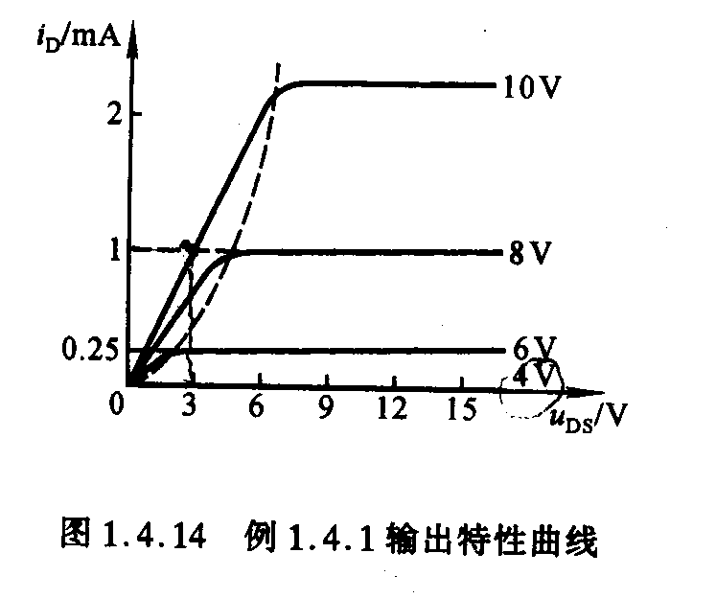
例1
电路如图1所示，其中管子T的输出特性曲线如图2所示。试分析u_{i}为0V、8V和10V三种情况下u_{o}分别为多少伏？
图1
图2
分析：N沟道增强型MOS管，开启电压U_{GS(th)} ＝4V

Slide 111
解
(1) u_{i}为0V ，即u_{GS}＝u_{i}＝0，管子处于夹断状态
所以u₀＝ V_{DD} ＝15V
(2) u_{GS}＝u_{i}＝8V时，从输出特性曲线可知，管子工作
在恒流区， i_{D}＝ 1mA， u₀＝ u_{DS} ＝ V_{DD} - i_{D} R_{D} ＝10V
(3) u_{GS}＝u_{i}＝10V时，
若工作在恒流区， i_{D}＝ 2.2mA。因而u₀＝ 15- 2.2*5 ＝4V
但是， u_{GS} ＝10V时的预夹断电压为
u_{DS}= u_{GS} – U_{T}=(10-4)V=6V
可见，此时管子工作在可变电阻区

Slide 112
从输出特性曲线可得
u_{GS} ＝10V时d-s之间的等效电阻
(D在可变电阻区，任选一点，如图)
所以输出电压为
例9.5.1

Slide 113
四、 场效应管与晶体管的比较
① 场效应管的漏极d 、栅极g和源极s分别对应晶体管的集电极c、基极b和发射极e，其作用类似。
② 场效应管以栅-源电压控制漏极电流，是电压控制型器件，且只有多子参与导电，是单极性晶体管；三极管以基极电流控制集电极电流，是电流控制型器件，晶体管内既有多子又有少子参与导电，是双极性晶体管。
③ 场效应管的输入电阻远大于晶体管的输入电阻，其温度稳定性好、抗辐射能力强、噪声系数小。

Slide 114
④ 场效应管的漏极和源极可以互换，而互换后特性变化不大；晶体管的集电极和发射极互换后特性相差很大，只有在特殊情况下才互换使用。但要注意的是，场效应管的某些产品在出厂时，已将衬底和源极连接在一起，此时，漏极和源极不可以互换使用。
⑤场效应管放大作用的表示: g_{m}
⑥ 场效应管的种类多，栅-源电压可正、可负，使用更灵活。
⑦ 场效应管集成工艺更简单、功耗小、工作电源电压范围宽，使之更多地应用于大规模和超大规模集成电路中。

Slide 115
⑧一般情况下，由晶体管构成的放大电路具有更高的电压放大倍数和输出功率。
思考题
场效应管符号中的箭头方向表示什么？
为什么FET的输入电阻比BJT的高得多？为什么MOSFET比JFET的输入电阻高？
场效应管正常放大时，导电沟道处于什么状态？
使用MOS管应注意些什么？
场效应管的放大能力用什么表示?

Slide 116
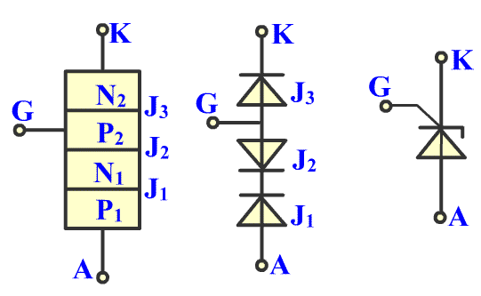
2.3 晶闸管
2.3.1 基本结构
K
K
K

Slide 117
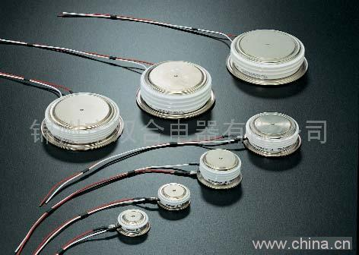
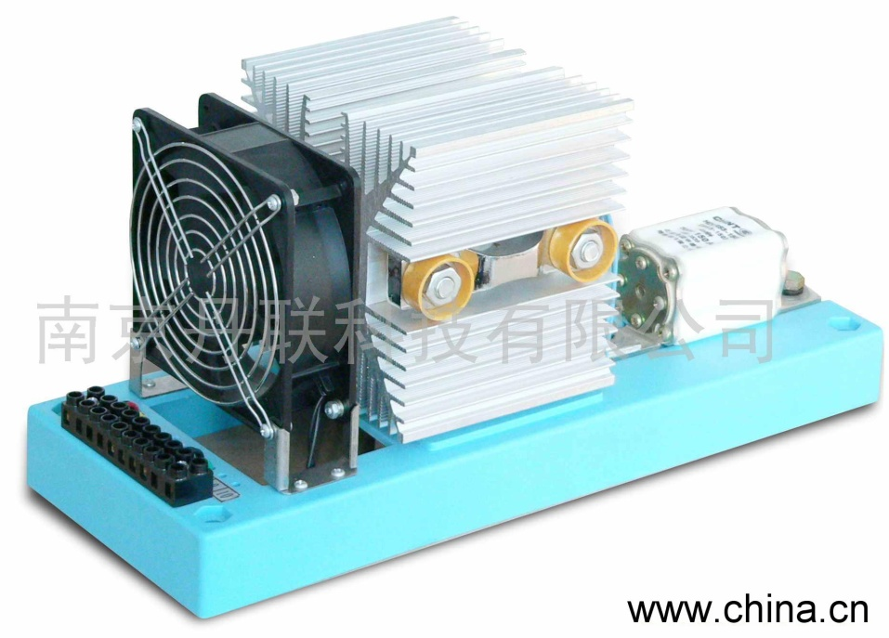
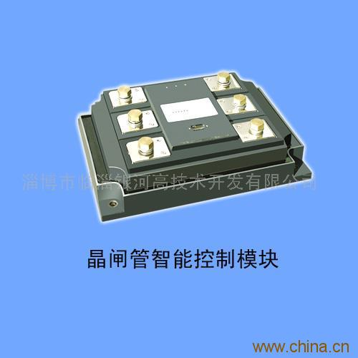
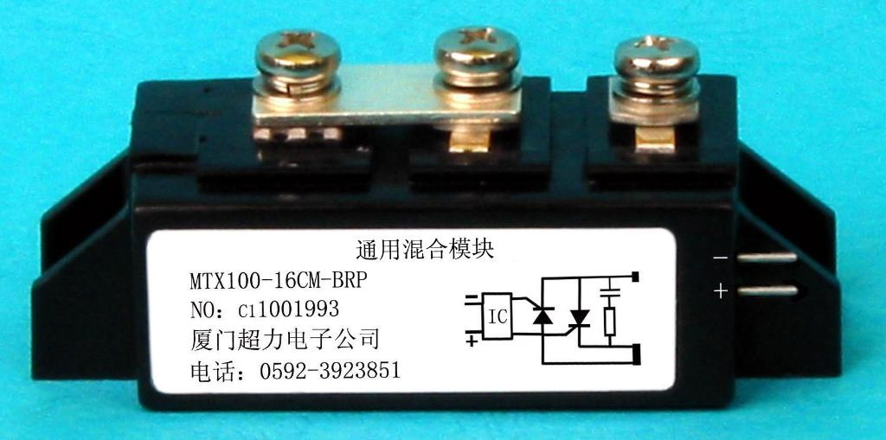

Slide 118
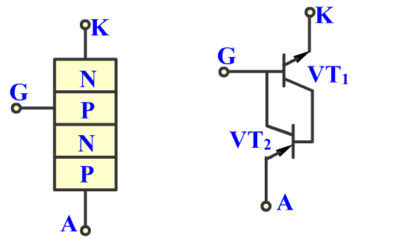
2.3.2 工作原理
C
1. 控制极不加电压，无论在阳极与阴极之间加正向或反向电压，晶闸管都不导通。
——称为阻断
2. 控制极与阴极间加正向电压，阳极与阴极之间加正向电压，晶闸管导通。
C
C
I_{G}
N
P
P
β₁ β₂I_{G}
N
N
β₁I_{G}
P

Slide 119
结论：
晶闸管由阻断变为导通的条件是在阳极和阴极之间 加正向电压时，再在控制极加一个正的触发脉冲；
晶闸管由导通变为阻断的条件是减小阳极电流 I_{A} ， 或改变A-C电压极性的方法实现。
晶闸管导通后，管压降很小，约为 0.6~1.2 V 左右。

Slide 120
2.3.3 伏安特性
I_{A}
C
正向阻断特性：当 I_{G}= 0 ，而阳极电压不超过一定值时，管子处于阻断状态。
I_{G}= 0
I_{G} 增大
A
U_{BR}
I_{H}
B
U_{BO} ——正向转折电压
U_{BO}
O
U_{AK}
正向导通特性：管子导通后，伏安特性与二极管的正向特性相似。
图 晶闸管的伏安特性曲线
I_{H} ——维持电流
当控制极电流 I_{G} ≠ 0 时， 使晶闸管由阻断变为导通所需的阳极电压减小。
反向特性：与二极管的反向特性相似。

Slide 121
2.3.4 晶闸管的 主要参数
1.额定正向平均电流 I_{F}
2.维持电流 I_{H}
3.触发电压 U_{G}和触发电流 I_{G}
4.正向重复峰值电压 U_{DRM}
5.反向重复峰值电压 U_{RRM}
其它：正向平均电压、控制极反向电压等。

Slide 122
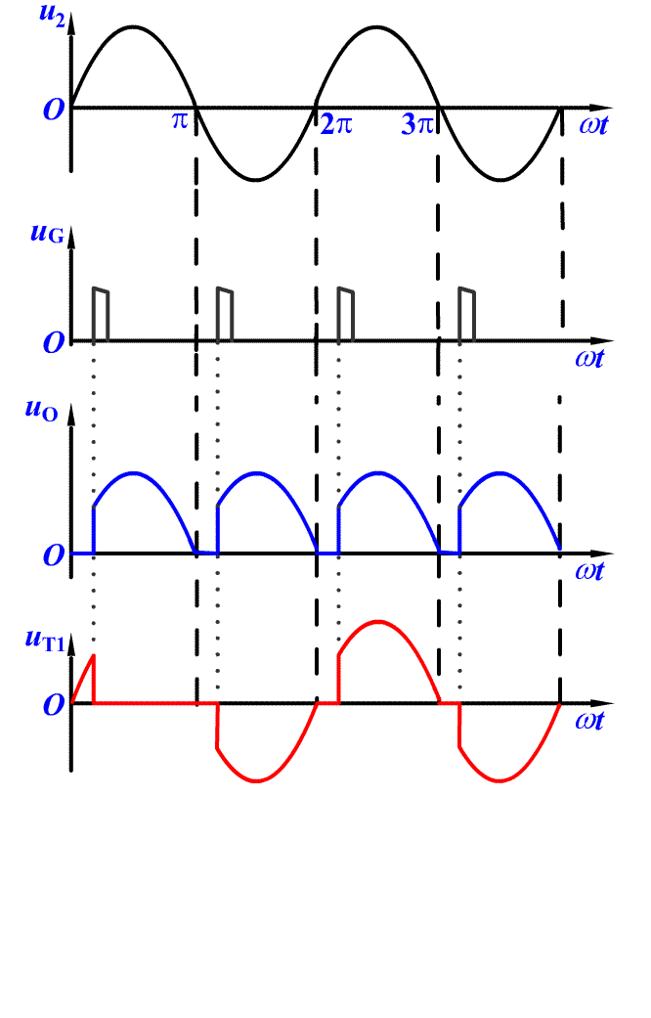

例：单相桥式可控整流电路
在 u₂ 正半周，当控制极加触发脉冲，VT₁ 和 VD₂ 导通；
在 u₂ 负半周，当控制极加触发脉冲，VT₂和 VD₁ 导通；
+
u_{G}
-
α
θ
α：控制角； θ：导电角

Slide 123
end

Slide 124
作业
2-2 2-6(c) 2-7(b) 2-10 2-14

